Slide 1

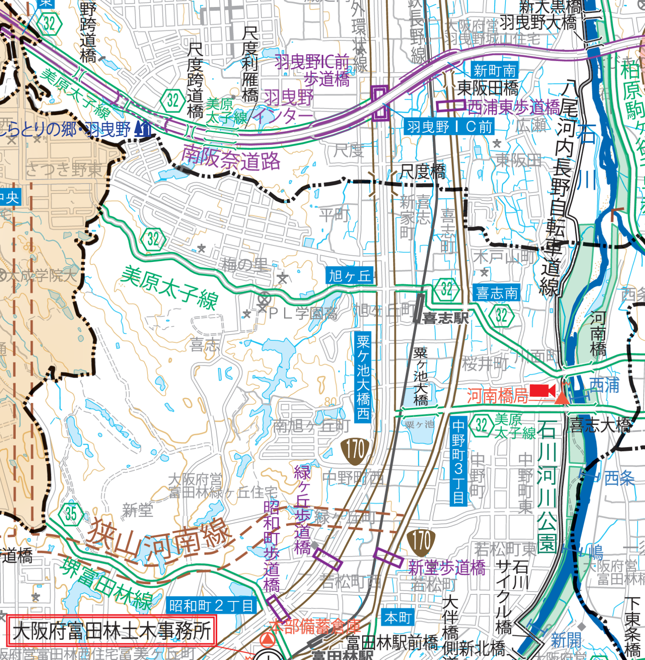
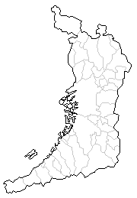
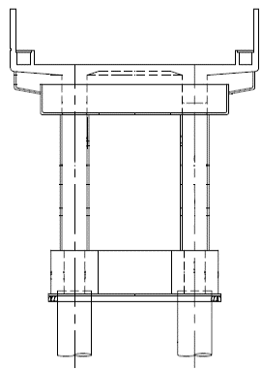
府道 美原太子線 粟ヶ池バイパス
事業概要
位置図
【事業目的・整備効果】
○本路線は、堺市美原区を起点とし、富田林市を経由して太子町に至る南河内地
域北部を東西に結ぶ幹線道路です。
○本事業は、近鉄長野線と東西に交差する現道の府道美原太子線等の周辺道路
の渋滞対策のため、バイパスを整備し、交差する当該鉄道を高架化することにより、
周辺道路の交通分散化、自動車交通の円滑化による道路ネットワークの強化や歩
行者等の安全を確保することが目的です。
○バイパス区間の約0.4kmが、令和元年8月7日に供用しました。
○近鉄長野線高架区間の約0.91kmが、令和５年６月10日に完成しました。
【事業箇所】
富田林市中野町３丁目～宮町１丁目
【設計概要】
〈平面道路整備〉 延長：0.4km 幅員：16.0m（2車線）
〈鉄道高架による立体交差〉 高架延長：0.91km 幅員：9.5m
下図を管内図に変更
事業箇所
170
近鉄長野線
鉄道高架区間整備済み
L=0.91km
美原太子線
170
標準横断図
平面道路
鉄道立体交差
［単位：mm］
9500
バイパス区間
供用済み
L=0.4km
その他
【取組状況など】
☞こちらをご覧ください（富田土木事務所ホームページ）
【問い合わせ先】
都市整備部 道路室 道路整備課 建設グループ (06－6944－9276)

